Slide 1

NFT project
Phong le

Slide 2
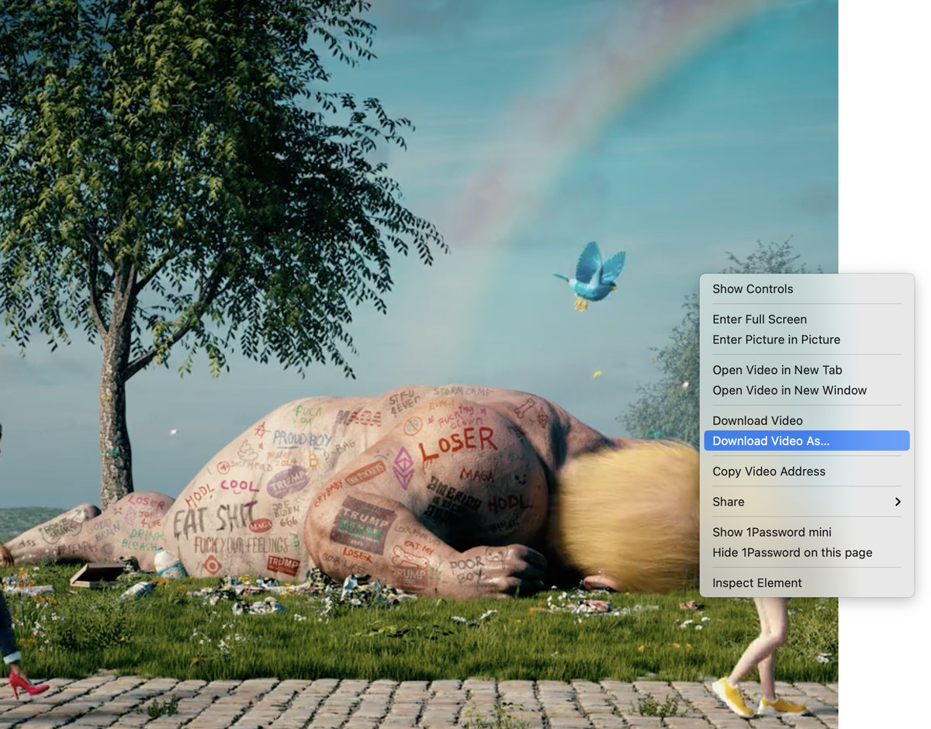
$6.6 million for a video by Beeple

Slide 3
What is an NFT?

Slide 4
What is an NFT
https://www.theverge.com/22310188/nft-explainer-what-is-blockchain-crypto-art-faq
Non-fungible token

Slide 5
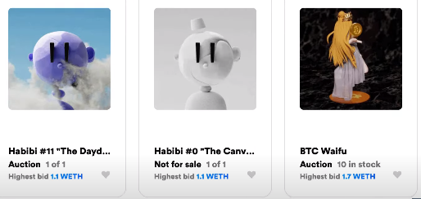
What is an NFT
Refer: https://www.cryptokitties.co/

Slide 6
What is an Ethereum token 721?

Slide 7
What is an ERC721
Refer: https://cryptoviet.com/token-erc721-la-gi
ERC là viết tắt của Ethereum Request for Comment. ERC721 là đề nghị cải tiến tiêu chuẩn số 721 được đề xuất bởi Dieter Shirley vào cuối năm 2017. Token ERC721 không thể chia nhỏ ra đến cấp thập phân như 0.1, 0.001 BTC mà chỉ có thể tồn tại ở dạng số tự nhiên (1, 2 token) và sẽ có giá trị dựa trên sự độc nhất, khan hiếm hay được xem là một token không thể thay thế được.

Slide 8
What is an ERC721
Vào đầu tháng 12/2017, trò chơi mèo ảo Crypto Kitties xuất hiện và làm chậm toàn bộ hệ thống giao dịch của Ethereum. Mèo ảo đã thu hút được rất nhiều chú ý từ các nhà đầu tư hay cộng đồng tiền điện tử ngay từ khi phát hành. Điều đặc biệt ở đây là mỗi chú mèo trên đại diện cho một token độc nhất và không thể thay thế bởi bất kỳ loại token nào khác (còn gọi là non-fungible token). Sau khi trò chơi được phát hành, càng ngày càng có nhiều người muốn sở hữu những chú mèo này, và nhờ vào tính chất khan hiếm của nó, giá trị của Crypto Kitties được hình thành. Đây chính là sự xuất hiện của ERC721 và khái niệm token non-fungible trong hệ thống Ethereum.

Slide 9
Fungible vs Non-fungible
Fungible có nghĩa là có thể dễ dàng được thay thế bởi một cái gì đó giống hệt với nó và nó có thể hoán đổi cho nhau một cách dễ dàng.
Ví dụ trong thực tế: fungible có thể bao gồm các loại gạo, phiếu mua sắm hoặc tờ phiếu ngân hàng $1 trong túi của bạn. Nếu bạn đã cho ai đó vay $1, họ có thể trả lại bạn $1 hoặc một thứ gì đó có giá trị tương đương $1.
Một ví dụ vật lý của một tài sản non-fungible có thể là một vé máy bay

Slide 10
Fungible vs Non-fungible
Nhiều token và ngay cả cryptocurrency (tiền mã hóa) đều là fungible. Nếu bạn gửi cho ai đó 01 Bitcoin và lấy lại 01 Bitcoin, thì bạn sẽ không nhận thấy bất kỳ sự khác biệt nào.
Đa số fungible-token được tạo ra bằng cách sử dụng tiêu chuẩn ERC-20. Để đơn giản, hãy tưởng tượng mỗi token này là một hóa đơn $10. Nếu bạn gửi một token cho một người nào đó và nhận một token khác một tuần sau đó, thì chúng sẽ giống hệt nhau.

Slide 11
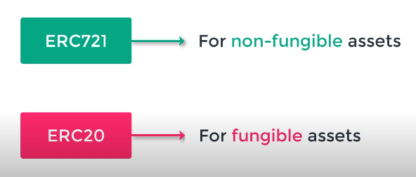
What is an ERC721

Slide 12
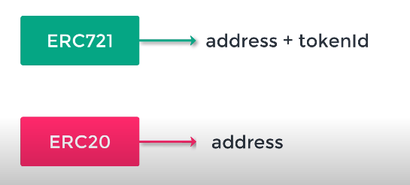
What is an ERC721

